Slide 1
STUDIEREN IN GRANADA

Slide 2
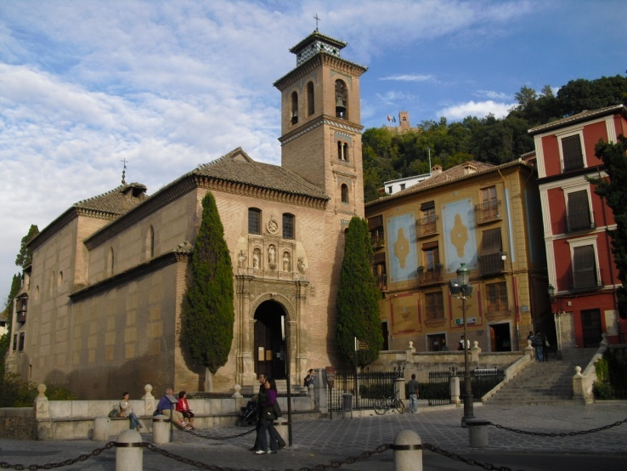
WARUM GRANADA?
SPRACHLICHE & INTERKULTURELLE KOMPETENZ
TOP UNIVERSITÄT
ERASMUS-FÖRDERUNG
STUDENTENFREUNDLICHE STADT
MILDES KLIMA

Slide 3
UNIVERSIDAD DE GRANADA
Gegründet 1531
70.000 Studenten, 13% internationale
Favorit unter Erasmus-Studenten
2007: Erasmus Programme Gold Star Award

Slide 4
MODULE
 | Credits
Dirección Financiera I | 6
Contabilidad de Gestión I | 6
Instrumentos y Mercados Financieros | 6
Fundamentos de Dirección y Administración de Empresas | 6
Introducción a las Operaciones Financieras | 6
Dirección Financiera II | 6
Contabilidad de Gestión II | 6
Finanzas Internacionales | 6
Productos Bancarios y Financieros | 6
Auditoría de Estados Financieros | 6
Notes:
Frontalunterricht
Referenzbuch

Slide 5
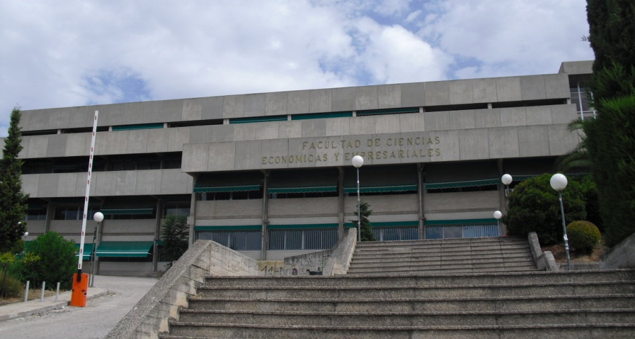
PRÜFUNGSFORMEN
Finale Klausur
Evtl. partielle Klausur (freiwillig)
Extraarbeiten und mündliche Mitarbeit können die Note verbessern (bis zu 20%)
Notes:
Für den doppelten Bachelor müssen im gesamten Jahr 30 ECTS mehr erreicht werden ( je Sprachkurs 6 ECTS mehr, 2 Fächer á 6 ECTS mehr, Sportkurs in den gesamten 2 Semestern á insgesamt 6 ECTS oder Praktikum statt 2. Sprachkurs und Sportkurs)

Slide 6
ORGANISATORISCHES
Online-Einschreibung (provisorisch)
Immatrikulation vor Ort
Geduld…

Slide 7
SPANISCHE SPRACHE
Sprachausbildung an der HS Bremen sehr gut
Sprachkurs vor Ort möglich ( CLM)
Notes:
-Man sollte bereits relative gute Spanischkenntnisse haben, um sich zurechtzufinden
-Sprachkurs beim Centro de Lenguas Modernas ( Oktober bis Dezember inkl. Förderung und bis zu bestimmten Level nur ca. 130 €)

Slide 8
STUDENTISCHES LEBEN
TÄGLICH AKTIVITÄTEN AN DEN FAKULTÄTEN: Kino, Konzerte, Tanzshows etc.
etliche BARS & DISCOS
MEER und SIERRA NEVADA in 1 Std. erreichbar
kulturelle & touristische Sehenswürdigkeiten
Erasmus-Ausflüge

Slide 9
WOHNEN
Wohnungssuche am besten vor Ort!
Eigene Wohnung: ab 400 €
WG: 150-300 € inkl. Nebenkosten
Studentenwohnheim: ab 600 € inkl. Vollpension
Zentrum aus allen Stadtteilen in 30 Min. zu Fuß zu erreichen

Slide 10
LEBENSKOSTEN
Lebensmittel etwa gleich teuer
Getränk inkl. Tapas 2 €
Bus: Stadtfahrt 0,50-0,70 €, nach Madrid 25 €
Taxi: Stadtfahrt 4-7 €
Mobil telefonieren: ab 9 ct. (Prepaid)

Slide 11
ZUSAMMENFASSUNG
Anspruchsvolles, aber machbares Studienniveau
Plus am Arbeitsmarkt mit Spanisch
Relativ geringe Kosten und volle Erasmus-Förderung
Viele studentische Aktivitäten

Slide 12
AUF NACH GRANADA!

